Slide 1
파이토치 설치

Slide 2
파이토치란
파이썬 기반의 오픈 소스 머신러닝 라이브러리
페이스북의 AI Research 팀에 의해 개발되어 2017년에 공개됨
특징
Python first
GPU acceleration

Slide 3
파이토치 설치 방법
Stand alone
아나콘다 배포판 설치 (https://www.anaconda.com/download/)
Jupyter notebook도 함께 설치됨
윈도우의 시작 메뉴에서 [Anaconda Prompt]를 띄워서 Pytorch 설치
Pytorch에서 그래프를 쉽게 그리거나 이미지를 출력하기 위해서는 Visdom 패키지를 설치
Cloud 서비스 이용
Google Colab 이용
Gmail 계정이 있으면 웹 브라우저 만으로 Jupyter notebook 환경에서 파이썬/Tensorflow/Pytorch를 바로 사용할 수 있음
GPU도 무료로 사용 가능
Visdom은 지원하지 않음

Slide 4
Anaconda 배포판에서 Stand alone으로 Pytorch 설치 (1)
아래의 파이토치 공식 사이트를 참조해서 설치함
https://pytorch.org/get-started/locally/#anaconda
윈도우의 시작 메뉴에서 [Anaconda3] --> [Anaconda Prompt]를 오른쪽 버튼으로 클릭하고, [자세히] --> [관리자 권한으로 실행]을 실행합니다. (다음 페이지 설명 참조)

Slide 5
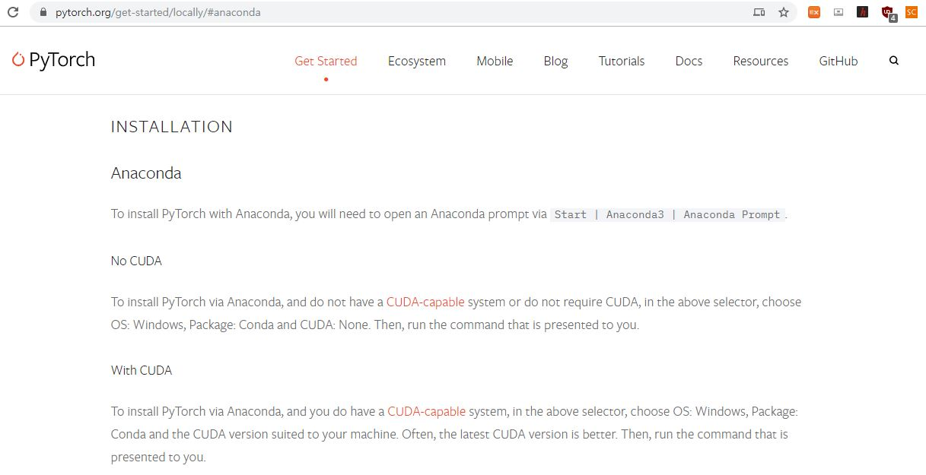

Slide 6
Anaconda 배포판에서 Stand alone으로 Pytorch 설치 (2)
아래의 파이토치 공식 사이트를 참조해서 설치함
https://pytorch.org/get-started/locally/#anaconda
파이토치 공식 사이트에서 [START LOCALLY] 섹션에 있는 타일 이미지를 다음 페이지 그림과 같이 선택하면 아래에 Anaconda Prompt에 입력할 명령어나 나타남.

Slide 7
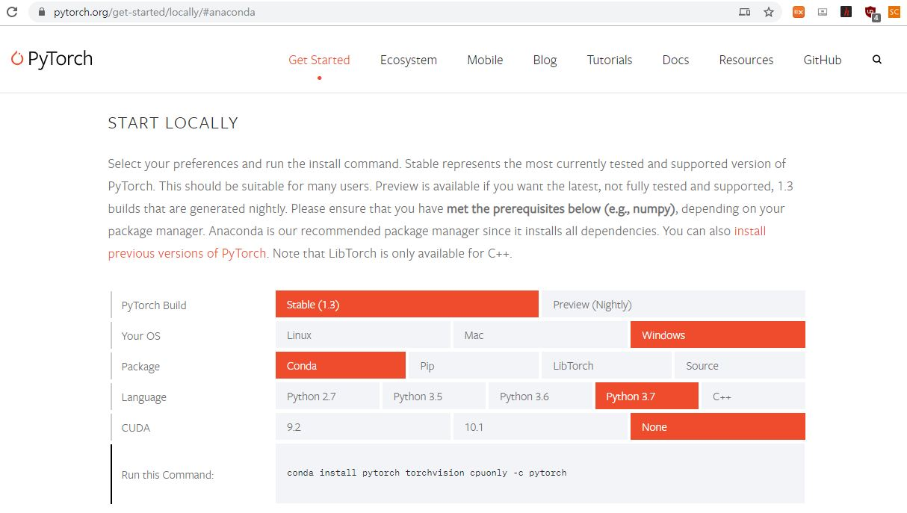

Slide 8
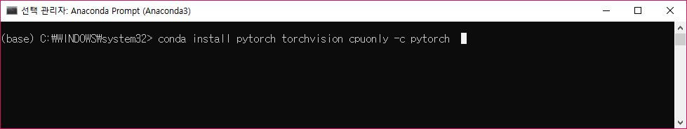
Anaconda 배포판에서 Stand alone으로 Pytorch 설치 (3)
그 명령어를 Anaconda Prompt에서 아래 그림과 같이 입력하면 Pytorch와 Torchvision 패키지가 설치됨
Torchvision은 MNIST, CIFAR10 등의 유명한 데이터셋, AlexNet, VGG, GoogLeNet, ResNet 등의 유명한 모델, 이미지 변환, 저장 등에 필요한 각종 유틸리티 함수 등을 제공한다.

Slide 9
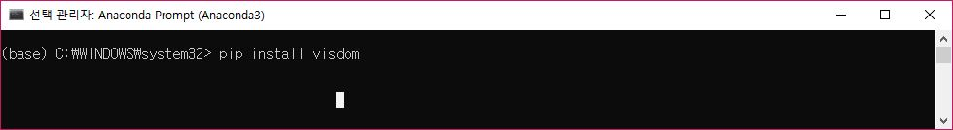
Anaconda 배포판에서 Stand alone으로 visdom 설치 (1)
Visdom은 파이토치에서 그래프를 쉽게 그리거나 이미지를 보여주는 시각화 툴을 위한 패키지임
참고자료: https://www.youtube.com/watch?v=IVyaVTDgND4
Anaconda Prompt에서 아래 그림과 같이 “pip install visdom”을 입력하면 visdom 패키지가 설치됨

Slide 10
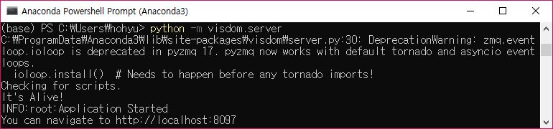
Anaconda 배포판에서 Stand alone으로 visdom 설치 (2)
Visdom을 설치하고 나면 Anaconda Prompt에서 “python –m visdom.server“를 입력하여 Visdom Server를 켜야 파이토치에서 그래프를 출력할 수 있음
웹 브라우저를 띄워 http://localhost:8097/를 접속하면 다음 페이지 그림처럼 그래프를 출력할 수 있는 웹 브라우저 화면이 나타남

Slide 11
